Slide 1
Contribution à l’étude d’un préconcept de SMR Etude d’un modèle d’épuisement
Altran EILiS / Altran Research
Fabien BOULLAND Fabien.Boulland@altran.com
31/07/2014
Nuclear Core Design
Multiobjective Optimization

Slide 2
Les isotopes du vecteur Pu
On appelle vecteur Pu le vecteur représentatif des différents isotopes du Plutonium en cœur allant
de Pu238 à Pu242 incluant également l’Am241 car il est issu du Pu241 par décroissance naturelle 𝛽-
ce qui le rend indissociable au vecteur Pu.
Dans l’exemple présenté, le vecteur Pu utilisé est celui de Superphénix.
Il est constitué d’environ 15% de plutonium et 85% d’uranium naturel:
Isotopes | %wt
Pu238 | 0,38
Pu239 | 69,08
Pu240 | 23,04
Pu241 | 4,82
Pu242 | 1,64
Am241 | 1,04
U235 | 0,52
U238 | 99,48

Slide 3
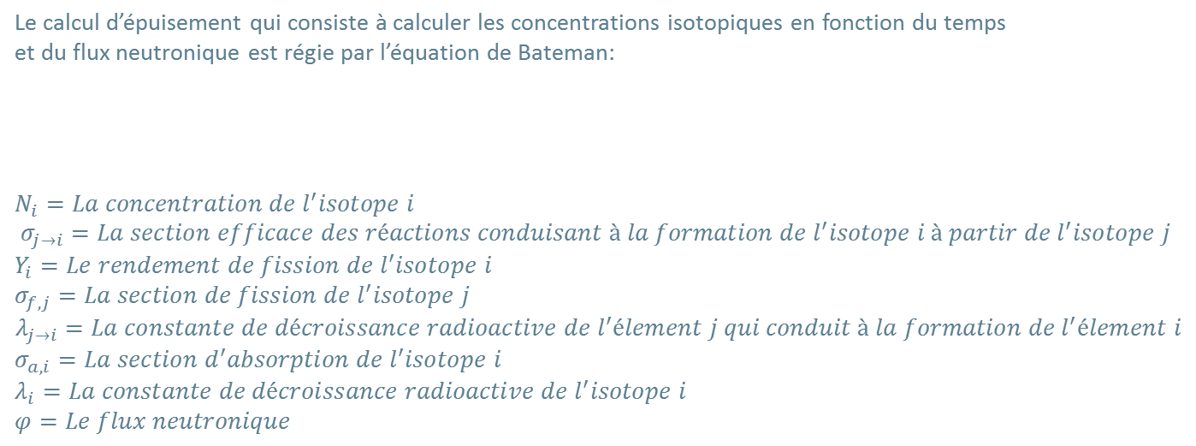

L’équation de Bateman
$$\frac{dN_{i}}{dt}=\sum_{j}{\left[\left(σ_{j→i}+Y_{i}σ_{f,j}\right)φ+λ_{j→i}\right]N_{j}}−\left(σ_{a,i}φ+λ_{i}\right)N_{i}$$
Le calcul d’épuisement qui consiste à calculer les concentrations isotopiques en fonction du temps
et du flux neutronique est régie par l’équation de Bateman:
$$N_{i}=La concentration de l^{′}isotope i$$
$$σ_{j→i}=La section efficace des réactions conduisant à la formation de l^{′}isotope i à partir de l^{′}isotope j$$
$$Y_{i}=Le rendement de fission de l^{′}isotope i$$
$$σ_{f,j}=La section de fission de l^{′}isotope j$$
$$λ_{j→i}=La constante de décroissance radioactive de l^{′}élement j qui conduit à la formation de l^{′}élement i$$
$$σ_{a,i}=La section d^{′}absorption de l^{′}isotope i$$
$$λ_{i}=La constante de décroissance radioactive de l^{′}isotope i$$
$$φ=Le flux neutronique$$

Slide 4
L’évolution complète des noyaux lourds
Extrait de JJ.X. Ingremeau, Méthodologie d’optimisation d’un coeur de réacteur à neutrons rapides, application à l’identification de solutions (combustible, coeur, système) permettant des performances accrues, Thèse CEA, Réf. tel-00660567, Janvier 2012

Slide 5
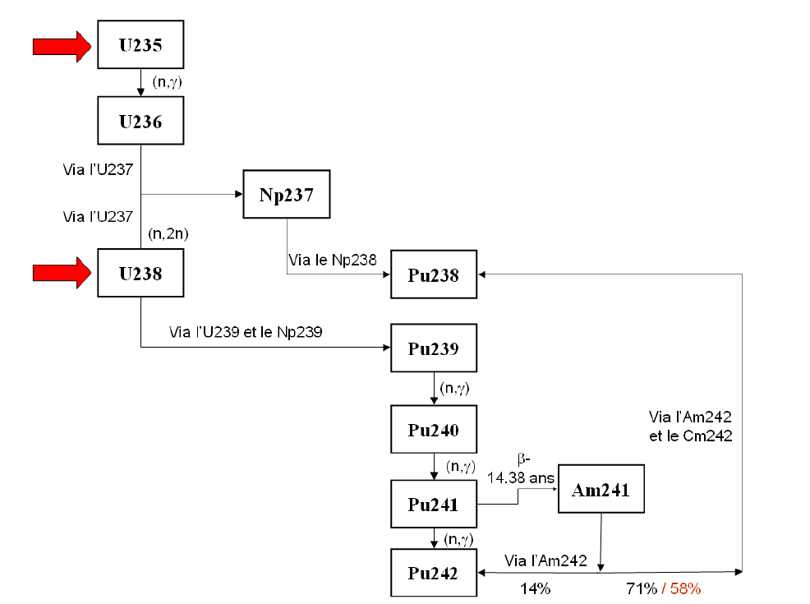
L’évolution simplifiée des noyaux lourds
Extrait de JJ.X. Ingremeau, Méthodologie d’optimisation d’un coeur de réacteur à neutrons rapides, application à l’identification de solutions (combustible, coeur, système) permettant des performances accrues, Thèse CEA, Réf. tel-00660567, Janvier 2012

Slide 6
L’évolution simplifiée des noyaux lourds
Extrait de JJ.X. Ingremeau, Méthodologie d’optimisation d’un coeur de réacteur à neutrons rapides, application à l’identification de solutions (combustible, coeur, système) permettant des performances accrues, Thèse CEA, Réf. tel-00660567, Janvier 2012

Slide 7

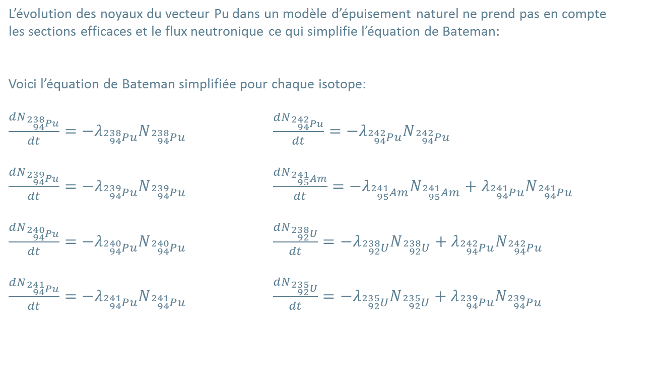
L’équation de Bateman sans flux
L’évolution des noyaux du vecteur Pu dans un modèle d’épuisement naturel ne prend pas en compte
les sections efficaces et le flux neutronique ce qui simplifie l’équation de Bateman:
Voici l’équation de Bateman simplifiée pour chaque isotope:
$\frac{dN_{{}_{94}^{238}{Pu}}}{dt}=−λ_{{}_{94}^{238}{Pu}}N_{{}_{94}^{238}{Pu}}$ $\frac{dN_{{}_{94}^{242}{Pu}}}{dt}=−λ_{{}_{94}^{242}{Pu}}N_{{}_{94}^{242}{Pu}}$
$\frac{dN_{{}_{94}^{239}{Pu}}}{dt}=−λ_{{}_{94}^{239}{Pu}}N_{{}_{94}^{239}{Pu}}$ $\frac{dN_{{}_{95}^{241}{Am}}}{dt}=−λ_{{}_{95}^{241}{Am}}N_{{}_{95}^{241}{Am}}+λ_{{}_{94}^{241}{Pu}}N_{{}_{94}^{241}{Pu}}$
$\frac{dN_{{}_{94}^{240}{Pu}}}{dt}=−λ_{{}_{94}^{240}{Pu}}N_{{}_{94}^{240}{Pu}}$ $\frac{dN_{{}_{92}^{238}U}}{dt}=$ $−λ_{{}_{92}^{238}U}N_{{}_{92}^{238}U}+λ_{{}_{94}^{242}{Pu}}N_{{}_{94}^{242}{Pu}}$
$\frac{dN_{{}_{94}^{241}{Pu}}}{dt}=−λ_{{}_{94}^{241}{Pu}}N_{{}_{94}^{241}{Pu}}$ $\frac{dN_{{}_{92}^{235}U}}{dt}=−λ_{{}_{92}^{235}U}{N_{{}_{92}^{235}U}+λ_{{}_{94}^{239}{Pu}}N_{{}_{94}^{239}{Pu}}}_{}$
$$\frac{dN_{i}}{dt}=\sum_{j}{\left[λ_{j→i}\right]N_{j}}−\left(λ_{i}\right)N_{i}$$

Slide 8
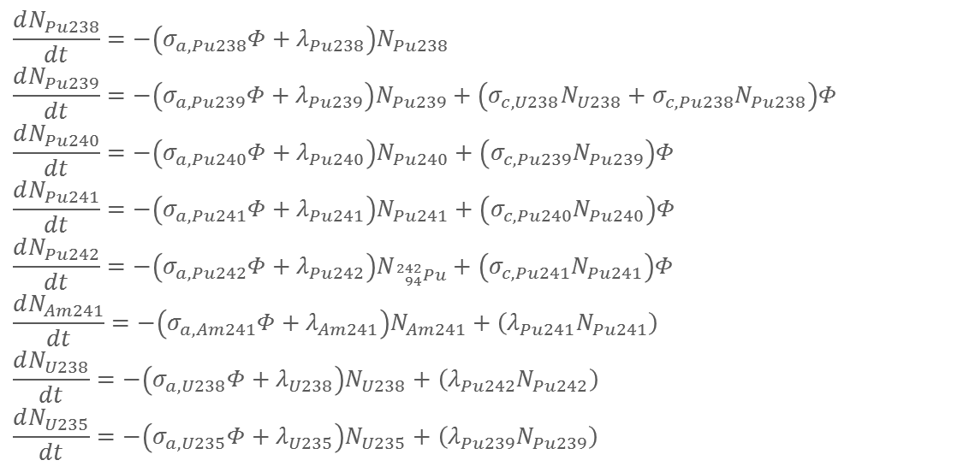

Equation de Bateman avec flux
$$\frac{dN_{i}}{dt}=\sum_{j}{\left[\left(σ_{c,j→i}φ\right)+λ_{j→i}\right]N_{j}}−\left(σ_{a,i}φ+λ_{i}\right)N_{i}$$
$$\frac{dN_{Pu238}}{dt}=−\left(σ_{a,Pu238}Φ+λ_{Pu238}\right)N_{Pu238}$$
$$\frac{dN_{Pu239}}{dt}=−\left(σ_{a,Pu239}Φ+λ_{Pu239}\right)N_{Pu239}+\left(σ_{c,U238}N_{U238}+σ_{c,Pu238}N_{Pu238}\right)Φ$$
$$\frac{dN_{Pu240}}{dt}=−\left(σ_{a,Pu240}Φ+λ_{Pu240}\right)N_{Pu240}+\left(σ_{c,Pu239}N_{Pu239}\right)Φ$$
$$\frac{dN_{Pu241}}{dt}=−\left(σ_{a,Pu241}Φ+λ_{Pu241}\right)N_{Pu241}+\left(σ_{c,Pu240}N_{Pu240}\right)Φ$$
$$\frac{dN_{Pu242}}{dt}=−\left(σ_{a,Pu242}Φ+λ_{Pu242}\right)N_{{}_{94}^{242}{Pu}}+\left(σ_{c,Pu241}N_{Pu241}\right)Φ$$
$$\frac{dN_{Am241}}{dt}=−\left(σ_{a,Am241}Φ+λ_{Am241}\right)N_{Am241}+\left(λ_{Pu241}N_{Pu241}\right)$$
$$\frac{dN_{U238}}{dt}=−\left(σ_{a,U238}Φ+λ_{U238}\right)N_{U238}+\left(λ_{Pu242}N_{Pu242}\right)$$
$$\frac{dN_{U235}}{dt}=−\left(σ_{a,U235}Φ+λ_{U235}\right)N_{U235}+\left(λ_{Pu239}N_{Pu239}\right)$$

Slide 9



Méthode de résolution
Pour résoudre l’équation de Bateman dans le modèle d’épuisement, on utilise une méthode
numérique qui utilise le principe d’itération appelée Runge Kutta (ordre 1):
$$y_{(i+1)}=y_{(i)}+hf_{(t,y_{i})}$$
h est le pas d’itération.
$y_{(i)}$ est le vecteur des concentrations de noyaux lourds à l’instant i
$f_{(t,y_{(i)})}$ la fonction $\frac{{dy}_{(i)}}{dt}$
$$f\left(t,y(i)\right)={\left(\begin{aligned}\frac{dN_{Pu238}}{dt} \\ \frac{dN_{Pu239}}{dt} \\ \frac{dN_{Pu240}}{dt} \\ \frac{dN_{Pu241}}{dt} \\ \frac{dN_{Pu242}}{dt} \\ \frac{dN_{Am241}}{dt} \\ \frac{dN_{U238}}{dt} \\ \frac{dN_{U235}}{dt}\end{aligned}\right)}_{t=ti}$$
$$y\left(i\right)={\left(\begin{aligned}{Nu238 \atop NPu239} \\ NPu240 \\ NPu241 \\ NPu242 \\ NAm241 \\ NU238 \\ NU235\end{aligned}\right)}_{t=ti}$$

Slide 10
Application à un combustible SPX
Enrichissement: 15,78 %
Pastille
Gaine
Sodium
0,3685 cm
0,42926 cm
0,56 cm

Slide 11
Application à un combustible SPX
Puissance thermique nominale du réacteur (MW) | 3000
Taux de disponibilité (%) | 75

Slide 12
Modèle d’épuisement sans flux

Slide 13
Modèle d’épuisement sans flux

Slide 14
Modèle d’épuisement sans flux

Slide 15
Modèle d’épuisement sans flux

Slide 16
Modèle d’épuisement sans flux

Slide 17
Modèle d’épuisement avec flux

Slide 18
Modèle d’épuisement avec flux

Slide 19
Modèle d’épuisement avec flux

Slide 20
Modèle d’épuisement avec flux

Slide 21
Modèle d’épuisement avec flux

Slide 22
Modèle d’épuisement avec flux

Slide 23
Modèle d’épuisement avec flux

Slide 24
Modèle d’épuisement avec flux

Slide 25
Modèle d’épuisement avec flux

Slide 26
Modèle d’épuisement avec flux

Slide 27
Composition du vecteur Pu au bout de 15 ans

Slide 28
Perspectives
Pour la suite de l’étude, il s’agit de:
Définir un « modèle approché » de prédiction du vecteur Pu à la fin d’un épuisement de type : irradiation + refroidissement
Comparer à un code étalon sur quelques cas typiques d’intérêt (cas de référence SPX et cas sélectionné vis-à-vis des performances obtenues
Exploiter le modèle approché pour répondre à cette question : Quels vecteurs Pu peut on obtenir en moins de 15 ans ?

